Slide 1





인공지능 기초
4일차
용문고등학교 하계교육봉사
2025 KOSS

Slide 2


목차
CHAPTER
CHAPTER
01
GPT의 정의
02
프롬프트의 정의
CHAPTER
CHAPTER
03
프롬프팅의 종류
04
프롬프팅의 기법
CHAPTER
CHAPTER
05
인공지능 활용 기술
06
멀티모달 정의와 학습법

Slide 3


GPT의 정의
CHAPTER 01
GPT의 정의/ GPT 버전별 특징/ GPT를 사용해야 하는 이유/ GPT의 주요 기능

Slide 4







GPT의 정의
MAIN KEYPOINT
1
GENERATIVE
새로운 텍스트를 생성할 수 있다는 의미입니다. 단순히 분류하거나 예측하는 게 아니라, 질문에 대한 답변, 요약, 번역, 창작 등 다양한 텍스트를 만들어냅니다.
GPT의 정의
2
PRE-TRAINED
대규모의 데이터(예: 인터넷의 책, 기사, 웹사이트 등)를 사용해 미리 학습된 모델이라는 뜻입니다. 이후 특정 작업에 맞게 추가 학습(fine-tuning)할 수 있습니다.
GPT는 "Generative Pre-trained Transformer"의 약자이다.
3
TRANSFORMER
2017년에 Google에서 발표한 딥러닝 모델 구조입니다. 자연어 처리(NLP)에 특히 강력한 성능을 보이며, GPT는 이 구조를 기반으로 만들어졌습니다.

Slide 5



GPT 버전별 특징
MAIN KEYPOINT
GPT-1(2018)
01
04
GPT-3.5(2022)
최초의 GPT
논문 중심 실험용 모델
ChatGPT에 도입된 초기 버전
대화의 자연스러움 향상
버전별 특징
GPT-2(2019)
02
05
GPT-4(2023)
자연스러운 텍스트 생성
공개 당시 악용 우려로 처음엔 제한 공개
논리력, 창의성, 코드작성능력 크게 향상
다중 언어 및 이미지 입력 가능
관련영상
https://www.youtube.com/watch?v=zqSJG39HQoM
GPT-3(2020)
03
06
GPT-4o(2024)
Few-shot 학습 능력
다양한 작업을 별도 fine-tuning업이 수행
음성, 영상, 텍스트 입력 모두 처리 가능
실시간 대화, 감정표현 등 가능

Slide 6


GPT의 주요 기능
자연어 이해
자연어 생성
인간이 쓰는 자연어 문장을 문맥에 따라 이해함.
질문에 대해 핵심파악 후 정확한 답변을 생성할 수 있는 기능이 있음.
예를 들어 긴 글을 요략하거나 언어 간 번역이 가능함.
기사, 소설, 에세이 둥 다양한 형식의 글 작성 가능
채팅 또는 상담처럼 사람과 자연스러운 대화 가능
문장을 재구성하거나 문법 교정 가능
코딩 지원
콘텐츠 제작
Python, JavaScript, C++등 다양한 언어로 코드를 생성함.
작성된 코드의 동작 원리 설명 가능
디버깅도 가능함(오류 찾기 및 수정 제안)
이야기, 시나리오 , 대사 작성 가능
시/가사 등 창의적인 글쓰기 가능
이미지/동영상도 제작 가능(ex 지브리 스타일 이미지)

Slide 7

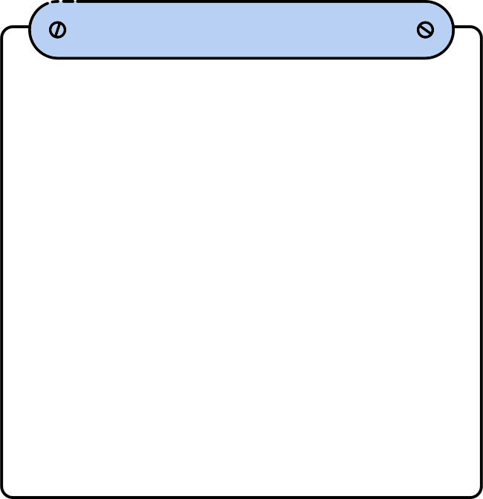


우리가 GPT를 사용해야 하는 이유
결론
하루가 다르게 발전하는 인공지능
인공지능으로 수많은 업무 처리와 일들이 처리되어 가고 있는 시대입니다. 나라는 사람의 생산성을 높이지 못하면, 언제든 대체될 수 있는 무섭고 차가운 현실이 다가오고 있는 것이죠. 그렇기 때문에, AI를 이용하든, ChatGPT와 친해져서 나의 생산성과 활용 가치를 끌어올려야 합니다.
GPT로 인한 산업의 변화
즉 인공지능을 우리의 일자리를 위협할 존재로만 바라보는 것이 아니라, 우리의 생산성을 높이기 위한 도구로 활용하고 윤리적으로 적절히 인공지능을 사용해야 한다!
GPT의 확장성과 효율성으로 인해 의료, 금융, 교육, 소매업, 고객 서비스 등 전 산업에서 GPT가 사용되고 있다. 알고리즘을 다루지 않더라도 GPT를 미리 알고 대비하는 것이 중요하다.

Slide 8
프롬프트의 정의
CHAPTER 02
프롬프트의 정의 / 프롬프트 엔지니어링

Slide 9
프롬프트의 정의
MAIN KEYPOINT
1
프롬프트란 ?
모델에게 주는 입력(명령어, 질문, 지시문) / 언어 모델이 이해하고 응답할 수 있도록 제공하는 텍스트 입력이라고 볼 수 있다. 이 텍스트를 통해 모델이 무엇을 해야 하는지, 어떤 스타일로 답변할지 등이 결정된다.
프롬프트 엔지니어링
2
특징
생성 AI 모델을 위한 프롬프트(prompt)를 설계하는 기술로, in‑context learning (zero‑shot / few‑shot)을 활용하며 반복(iteration)을 통해 응답의 정확성과 관련성을 높이고, 모델 성능을 최적화하는 과정이다.
단순 명령어 설계 그 이상으로, 경험과 직관을 기반으로하는 창의적 과정이며 GPT‑3/3.5/4 모델은 프롬프트의 형식, 구조, 단어 선택 등에 매우 민감해, 사소한 변화에도 출력이 크게 달라질 수 있다.
3
구성 요소
프롬프트는 시스템 메시지(System message), 사용자 입력(User input), 예시(Examples- (few‑shot/zero‑shot) 등으로 구성된다

Slide 10
프롬프트의 종류
CHAPTER 03
프롬프트의 종류에 대해 자세히 알아보자 ! / Zero-shot vs Few-shot

Slide 11

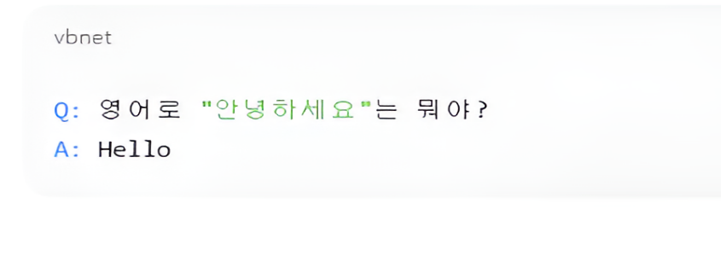
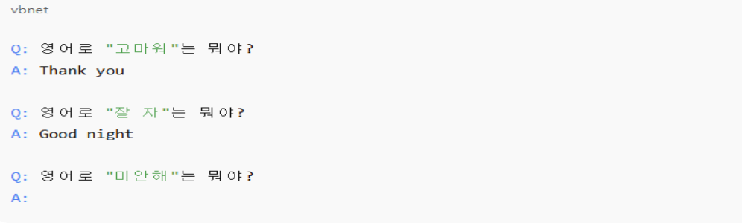
프롬프트의 종류 - zero-shot vs. few-shot
Zero-shot
VS.
Few-shot
예시 없이 직접 명령
1~5개 정도의 예시를 제공해 의도 유도
간단한 작업, 테스트
형식, 논리, 흐름 유도
짧고 빠르며 구현이 쉬우나
모호성과 예측 불가능성이 있음
유연하고 정확도 향상 가능하나
토큰 소요 및 설계가 필요함

Slide 12
프롬프팅 기법
CHAPTER 04
COT , TOT, SOT / 역순 프롬프팅 기법(output2prompt / logit2prompt) / 화이트박스, 블랙박스

Slide 13
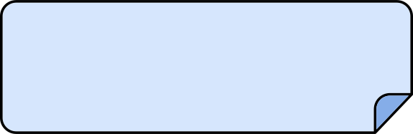





프롬프팅 기법 - COT / TOT / SOT
*적합 작업과 장단점
CoT (Chain of Thought)
생각 과정을 보여줘서 정답률↑복잡한 문제 해결에 유리해 수학 문제나 논리 퍼즐 등의 단계적 추론 작업에 적합
응답이 길어지고 틀린 논리가 나올 수도 있음
생각의 흐름을 단계적으로 쓰게 함
ToT (Tree of Thought)
다양한 아이디어 생성이 가능하고 비판적 사고 유도할 수 있어 창의적 글쓰기나 계획 수립과 전략 게임 등의 작업에 적합
구현 복잡도 높고 시간 오래 걸림
생각을 나무처럼 여러 갈래로 확장함
SoT (Scratchpad-of-Thought)
구조가 일반적이라 글쓰기나 에세이 작성에 용이함
초기 구조 설계 실패 시 오류 확산 가능성이 있음
문제 해결 중 떠오르는 생각, 중간 계산, 가설, 오류 수정 등을 자유로운 메모 형태로 기록하며 추론해나가는 기법.

Slide 14
프롬프팅 기법 - 역순 프롬프팅
역순 프롬프팅 기법
일반 프롬프팅 기법과 다르게 AI가 출력한 결과를 보고, "이런 결과를 만들기 위해 어떤 프롬프트(질문, 지시)를 넣었을까?"를 추정하는 방식
원하는 출력 결과를 얻기 위해 어떤 입력이 필요한지 학습할 때나 ai가 어떤 사고과정으로 응답했는지 분석할 때 역순프롬프팅 기법이 이용됨
대표적인 역순 프롬프팅으로는 output2prompt / logit2prompt 가 있음

Slide 15
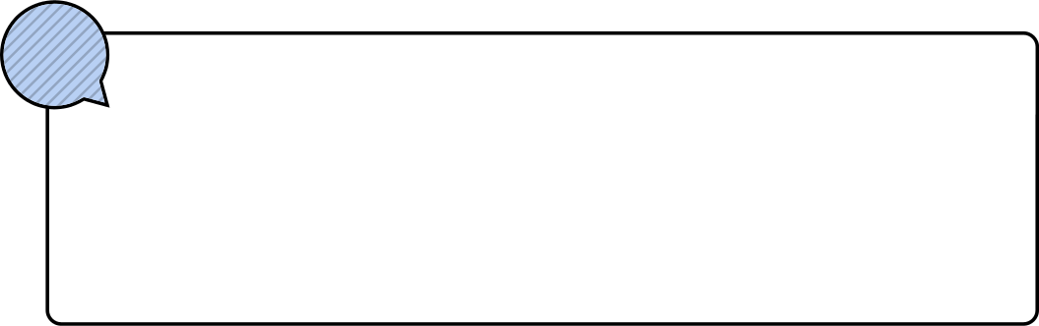

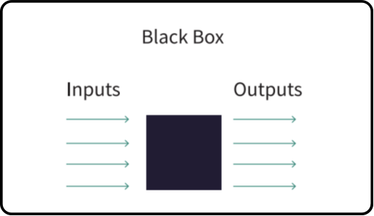
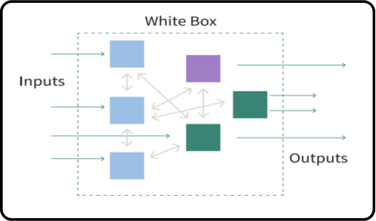
역순 프롬프팅
01
output2prompt(직관적, 언어중심방식)
출력 결과를 보고 프롬프트를 추정
이 답변을 얻으려면 어떤 질문이 필요했을까?
적은 학습 데어터로도 높은 성능 가능
모델 간 전이성 매우 높음
02
logit2prompt(수학적, 모델중심방식)
출력 전 단계인 로짓 값(툭정 던어의 확률)을 분석해 프롬프트를 역산
이 단어가 선택되게 하려면 어떤 입력이 logit을 만들었을까?
많은 logit 샘플 필요
모델 간 전이성 낮음

Slide 16
블랙박스와 화이트박스
블랙박스
모델의 내부 구조나 작동 방식은 모른 채, 입력과 출력만으로 접근하는 방식
화이트박스
모델의 내부 정보에 접근하여 분석하거나 조작하는 방식
output2prompt 방식은 블랙박스 방식으로 모델의 내부를 알 필요가 없고, 출력 결과만 보고 가능성 있는 입력을 유추.
logit2prompt 방식은 화이트박스 방식으로 logit에 직접 접근해야 하므로 모델 내부 정보가 필요하고, 보통 미분 가능한 프롬프트 임베딩을 활용해 출력 확률을 최적화함.

Slide 17
인공지능 활용 기술
CHAPTER 05
인공지능 활용 기술과 사례들을 살펴보자 !

Slide 18





인공지능 활용 기술
1
자연어 처리 (NLP)
2
컴퓨터 비전
인간의 언어(텍스트)를 이해하고 생성하는 기술
예: 챗봇 고객 상담, 지능형 튜터링 시스템, 자동 채점
이미지나 영상을 인식하고 분석하는 기술
예: 의료 영상 분석 (X-ray, MRI, CT), 자율주행 (객체 인식, 경로 계획, 주행 제어), 운전자 보조 시스템 (차선 이탈 방지)
3
음성 인식 및 합성
4
추천 시스템
사람의 음성을 인식하거나, 인공지능이 음성을 생성하는 기술
예: AI 스피커, 차량 내 음성 인식 (AI 비서), 음성 명령, 자동 자막, TTS
사용자 행동을 분석해 개인 맞춤 콘텐츠나 상품을 제안하는 기술
예: 유튜브·넷플릭스 추천, 쇼핑몰 개인화 추천,자산 운용 (로보어드바이저)

Slide 19
멀티모달의 정의와 학습법
CHAPTER 06
멀티 모달의 정의와 멀티모달 AI 모델 / 멀티모달 학습과 주요 모달리티 /
멀티모달 학습의 구성 요소와 주요 멀티모달 학습 구조 / 멀티모달 학습법과 도전 과제

Slide 20
멀티모달의 정의
MAIN KEYPOINT
1
의미
멀티 = 많은, 여러 가지 / 모달 = 방식, 형태, 감각
특히 컴퓨터나 교육에서는 정보를 받아들이는 방식을 의미 !
멀티모달 (Multimodal)
2
기존 AI와의 차이점
기존 AI는 단일 유형(텍스트 또는 이미지 등) 의 정보만 처리했으나, 멀티모달 AI(Multimodal AI)는 여러 유형의 데이터를 함께 처리해 더 정교한 이해와 응답 생성이 가능해짐.
멀티 (Multi) + 모달(Modal)
-> 서로 다른 데이터 유형 (텍스트, 이미지, 음성, 영상)을 동시에 처리하고 통합하는 기술
3
활용 분야
AI 뿐만 아니라 교육, 심리학, 인지과학 등 다양한 분야에서 활용

Slide 21


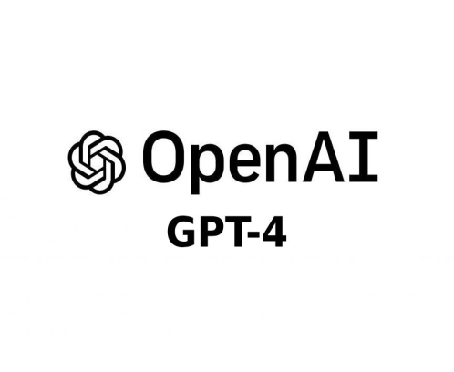

멀티모달 AI 모델
Google Gemini
텍스트, 이미지, 영상, 음성 등 모든 모달을 종합적으로 활용
OpenAI GPT-4V
이미지와 텍스트를 함께 분석해 설명 생성

Slide 22
멀티모달 학습과 주요 모달리티
MAIN KEYPOINT
텍스트
01
자연어로 표현된 정보. 명시적인 지식으로 명령, 설명, 감정 등이 담겨 있음.
비디오
04
시간적으로 연속된 이미지 프레임의 집합. 움직임, 상황 변화 표현 가능.
멀티모달 학습
(Multiodal learning)
이미지
02
픽셀 기반의 시각 정보. 공간적 구조와 색채 패턴 포함.
여러 종류의 모달리티(정보 형태)를 동시에 이용해 AI 모델을 학습시키는 방식
05
센서 데이터
로봇, IoT 기기 등에서 수집된 수치 기반 입력. 환경 상태를 반영.
오디오
03
시간에 따라 변화하는 음향 신호. 음성, 음악, 환경음 포함.

Slide 23

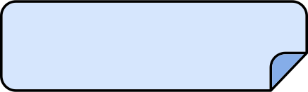
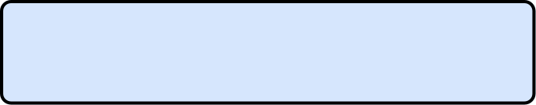





멀티모달 학습의 구성 요소
공간 정렬
(Modality Alignment)
서로 다른 모달의 정보를 같은 의미 공간에서 표현하도록 정렬하는 것
제목을 입력해주세요
표현 통합
(Modality Fusion)
각 모달리티의 특징을 하나의 표으로 통합
조기/ 중간 / 후기 융합으로 나눌 수 있음
멀티모달 학습법
공동 학습
(Joint Learning)
서로 다른 모달 데이터를 동시에 사용해 공통 목표를 최적화 하는 방식
모달리티 간 보완
(Cross-Modality Interaction)
한 모달의 정보를 사용해 다른 모달의 의미를 보완하거나 예측하는 것

Slide 24



주요 멀티모달 학습 구조
<1>
<2>
공통 임베딩 공간
(Shared Embedding Space)
표현 융합 기반 구조
(Representation Fusion)
모든 모달의 표현을 하나의 통일된 벡터 공간에 매핑해 의미 통합
각각의 모달리티를 독립적으로 인코딩 한 후 Transformer 등을 사용해 융합된 예측

Slide 25

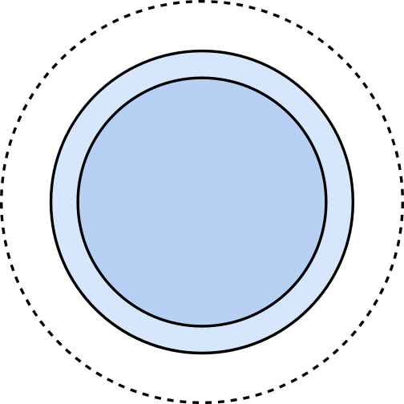



멀티모달 학습 방식
대조 학습
(Contrastive Learning)
모달 간 짝이 맞는 데이터는 가깝게,
아닌 건 멀게 학습
예: CLIP (이미지-텍스트 페어)
크로스 어텐션 기반 융합
(Cross- Attention Fusion)
학습방식
한 모달을 Query로, 다른 모달을 Key/Value로 사용하여 모달 간 상호작용을 모델링
예 : GPT-4o (OpenAI)
마스킹 학습
(Masked Modeling)
일부 데이터를 마스킹한 뒤, 다른 모달의 정보를 이용해 예측
예: FLAVA (이미지-텍스트 멀티모달 BERT)

Slide 26


멀티모달 학습의 도전과제
서로 다른 모달리티는 표현 구조나 정보 밀도, 시간/공간 차원이 서로 달라서 동일한 의미라도 표현 방식이 매우 다름.
정렬 어려움
제목을 입력해주세요
모달 불균형
특정 모달은 매우 풍부한 정보를 담고 있는데, 다른 모달은 그렇지 못한 경우가 발생할 수 있음.
멀티모달 학습의 도전과제
서로 다른 모달마다 별도의 인코더가 필요하고, 융합 구조도 복잡함. 특히 크로스어텐션 기반 구조는 메모리, 연산량 모두 큼.
계산량
멀티모달 모델이 어떤 모달리티의 정보를 얼마나 참조해서 결정을 내렸는지 파악하기 어려움. 특히 attention 기반 구조라도 모달 간 기여도 분석은 모호한 경우가 많음.
의미 보존

Slide 27


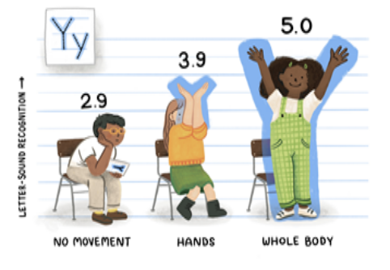
+교육적 관점에서의 멀티모달 학습 활용 ?
* 교육용 게임 사용하기
예: Prodigy Math 같은 게임은 애니메이션 + 소리 + 조작이 결합돼
→ 학습에 집중하고, 재미있게 익힐 수 있어요!
*사례 기반 학습 (CBL)
실제 또는 가상의 상황을 글, 영상, 대화로 분석하며
→ 문제 해결력과 다양한 감각 자극을 함께 얻을 수 있어요.
*신체 활동과 함께 배우기 (Embodied Learning)
예: 알파벳을 손으로 따라 쓰거나 꽃 구조를 몸으로 표현하는 활동
→ 기억력과 개념 이해가 향상돼요!

Slide 28
참고자료
소주제 | 출처
GPT의 정의 | https://gptskorea.com/BLOG/?bmode=view&idx=138589697 https://brunch.co.kr/@flatdesign/42 https://www.youtube.com/watch?v=zqSJG39HQoM
프롬프트의 정의 | https://learn.microsoft.com/en-us/azure/ai-foundry/openai/concepts/prompt-engineering
프롬프트의 종류
프롬프팅의 기법 | COT - https://arxiv.org/abs/2201.11903 TOT - https://arxiv.org/abs/2305.10601 SOT - https://openreview.net/forum?id=mqVgBbNCm9&utm https://arxiv.org/html/2411.06729v1?utm_source https://medium.com/data-science/machine-learning-interpretability-techniques-662c723454f3

Slide 29
참고자료
소주제 | 출처
인공지능 활용 기술 | 자연어처리, 컴퓨터비전, 추천 시스템 - https://cloud.google.com/discover/ai-applications 음성인식 및 합성 - https://en.wikipedia.org/wiki/Products_and_applications_of_OpenAI
멀티모달의 정의와 학습법 | 멀티모달 정의 - https://www.mckinsey.com/featured-insights/mckinsey-explainers/what-is-multimodal-ai / https://www.ibm.com/think/topics/multimodal-ai 멀티모달 AI - https://galileo.ai/blog/multimodal-ai-guide 멀티모달 학습과 주요 모달리티, 구성 요소 - https://arxiv.org/abs/1705.09406?utm 멀티모달 주요 학습 구조 - https://medium.com/%40hexiangnan/connecting-text-with-vision-how-multimodal-models-align-modalities-in-the-embedding-space-1d97abbda472 https://arxiv.org/html/2411.17040v1?utm 멀티모달 학습 방식 - https://arxiv.org/abs/1705.09406?utm https://arxiv.org/pdf/2503.11101 https://arxiv.org/pdf/2206.06488 멀티모달 도전과제 - https://arxiv.org/abs/2209.03430?utm 교육적 관점에서의 멀티모달 학습법 - https://en.wikipedia.org/w/index.php?curid=78979539 https://elearningindustry.com/what-is-multimodal-learning https://www.edutopia.org/visual-essay/the-power-of-multimodal-learning-in-5-charts

Slide 30

THANK YOU!
감사합니다!
2025 용문고 하계 봉사 ㅣ KOSS

